Slide 1
모듈러 역원 연산 기법 https://youtu.be/rhySIBWUwKs
정보컴퓨터공학과 송경주

Slide 2


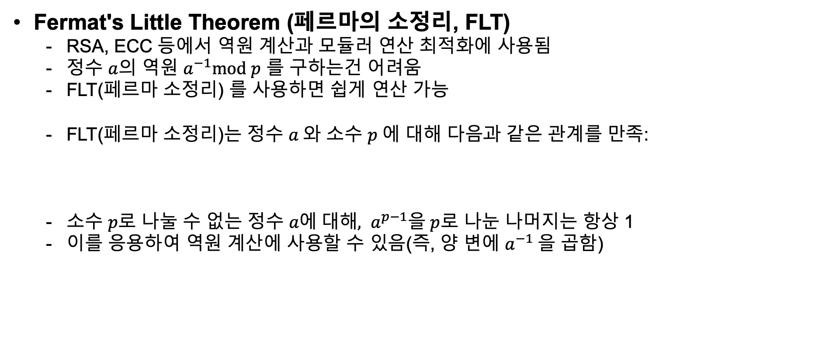

Fermat’s Little Theorem (FLT)
Fermat's Little Theorem (페르마의 소정리, FLT)
RSA, ECC 등에서 역원 계산과 모듈러 연산 최적화에 사용됨
정수 $a$의 역원 $a^{−1}mod p$ 를 구하는건 어려움
FLT(페르마 소정리) 를 사용하면 쉽게 연산 가능
FLT(페르마 소정리)는 정수 $a 와$ 소수 $p$에 대해 다음과 같은 관계를 만족:
소수 $p$로 나눌 수 없는 정수 $a에 대해, a^{p−1}을 p$로 나눈 나머지는 항상 1
이를 응용하여 역원 계산에 사용할 수 있음(즉, 양 변에 $a^{−1}$을 곱함)
ex) $a$=3, $p$=7 이면, $3^{6}=729 mod 7=1$

Slide 3



Fermat’s Little Theorem (FLT)
소수 $p$=7 일 때, 정수 $a=4$의 역원 $a^{−1}=?$
FTL 공식에 따라 값 대입
연산
$$4^{−1}≡1024 \left(mod 7\right)$$
$$4^{−1}≡2 (mod 7)$$
결과 및 검산
결$과 :4^{−1}≡2 \left(mod 7\right)$
검산 : $4×2=8≡1 \left(mod 7\right)$
=

Slide 4

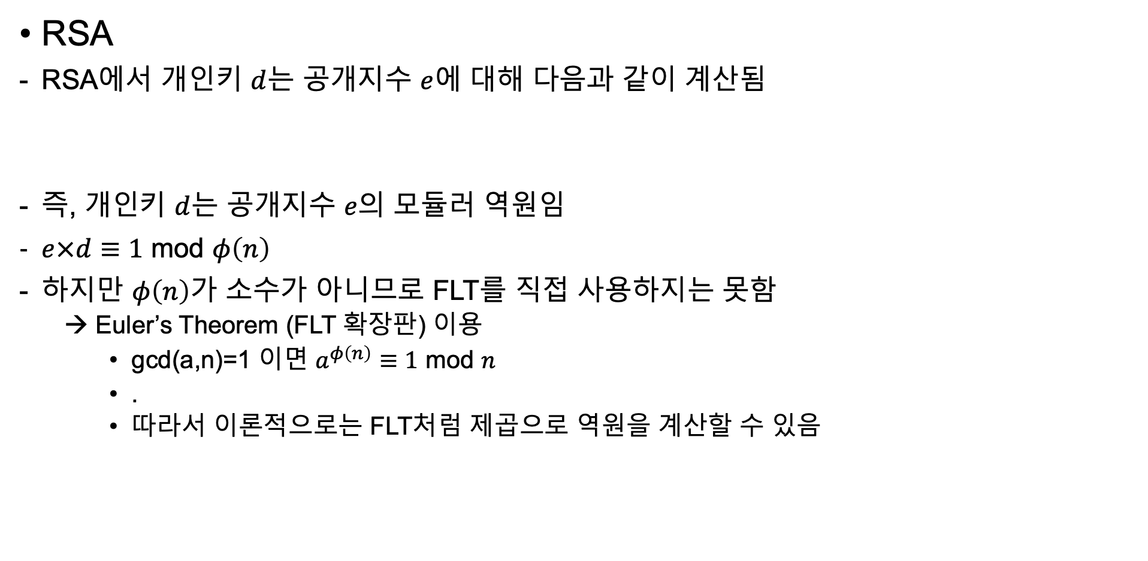
Fermat’s Little Theorem (FLT) 응용
RSA
RSA에서 개인키 $d$는 공개지수 $e$에 대해 다음과 같이 계산됨
즉, 개인키 $d$는 공개지수 $e$의 모듈러 역원임
$e×d≡1$ mod $φ\left(n\right)$
하지만 $φ\left(n\right)$가 소수가 아니므로 FLT를 직접 사용하지는 못함
→ Euler’s Theorem (FLT 확장판) 이용
gcd(a,n)=1 이면 $a^{φ\left(n\right)}≡1$ mod $n$
.
따라서 이론적으로는 FLT처럼 제곱으로 역원을 계산할 수 있음
${d≡e}^{−1} mod φ\left(n\right)$ 이때, $φ\left(n\right)=\left(p−1\right)\left(q−1\right), n=pq$

Slide 5
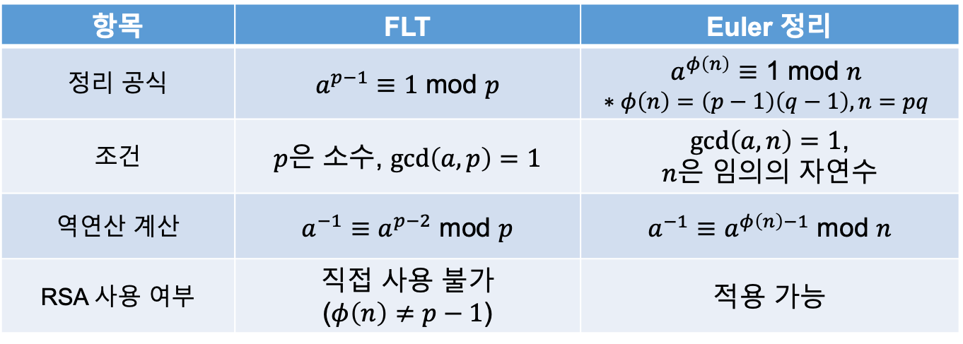
Fermat’s Little Theorem (FLT) 응용
항목 | FLT | Euler 정리
정리 공식 | $a^{p−1}≡1$ mod $p$ | $a^{φ\left(n\right)}≡$ 1 mod $n$ $$∗φ\left(n\right)=\left(p−1\right)\left(q−1\right), n=pq$$
조건 | $p$은 소수, $\gcd\left(a, p\right)=1$ | $\gcd\left(a, n\right)=1$, $n$은 임의의 자연수
역연산 계산 | $a^{−1}≡a^{p−2}$ mod $p$ | $a^{−1}≡a^{φ\left(n\right)−1}$ mod $n$
RSA 사용 여부 | 직접 사용 불가 ($φ\left(n\right)≠p−1$) | 적용 가능

Slide 6
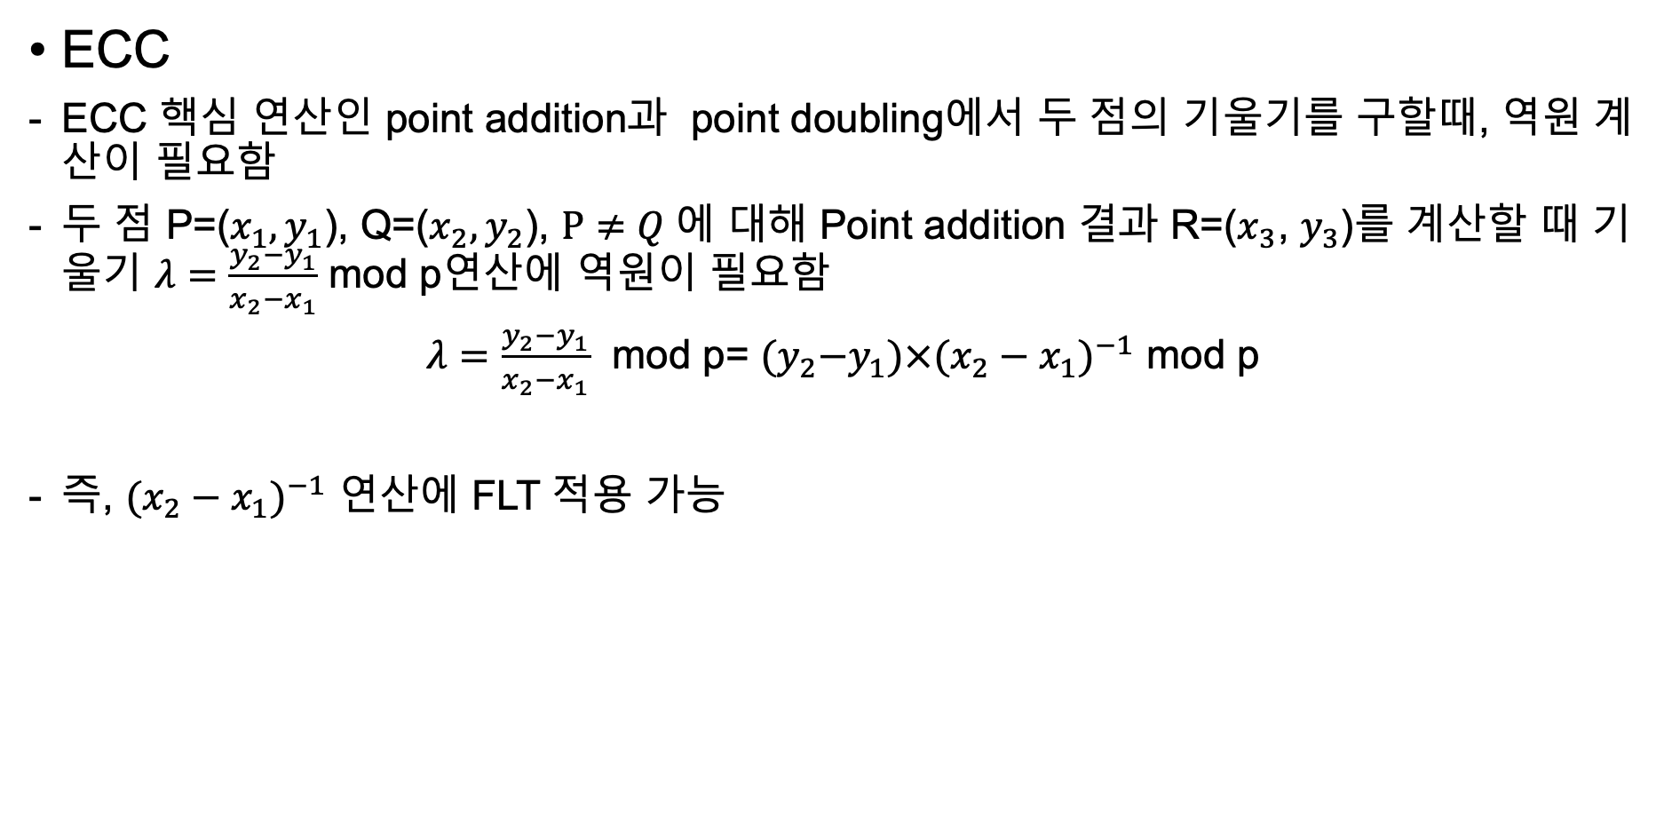
Fermat’s Little Theorem (FLT) 응용
ECC
ECC 핵심 연산인 point addition과 point doubling에서 두 점의 기울기를 구할때, 역원 계산이 필요함
두 점 P=($x_{1},y_{1}$), Q=($x_{2},y_{2}$), $P≠Q$에 대해 Point addition 결과 R=($x_{3}$, $y_{3}$)를 계산할 때 기울기 $λ=\frac{y_{2}−y_{1}}{x_{2}−x_{1}}$ mod p연산에 역원이 필요함
$λ=\frac{y_{2}−y_{1}}{x_{2}−x_{1}}$ mod p= ${(y}_{2}−y_{1})×{(x_{2}−x_{1})}^{−1}$ mod p
즉, ${(x_{2}−x_{1})}^{−1}$ 연산에 FLT 적용 가능

Slide 7

Fermat’s Little Theorem (FLT) 양자회로 적용
페르마 소정리를 ECC 양자회로에 적용시, $x$의 역원을 구할 때, Modular squaring을 (p-1)번 동작해야 함 → prime field ECC 비효율적
따라서 확장 유클리드 알고리즘 (Extended Euclidean Algorithm, EEA) 활용

Slide 8
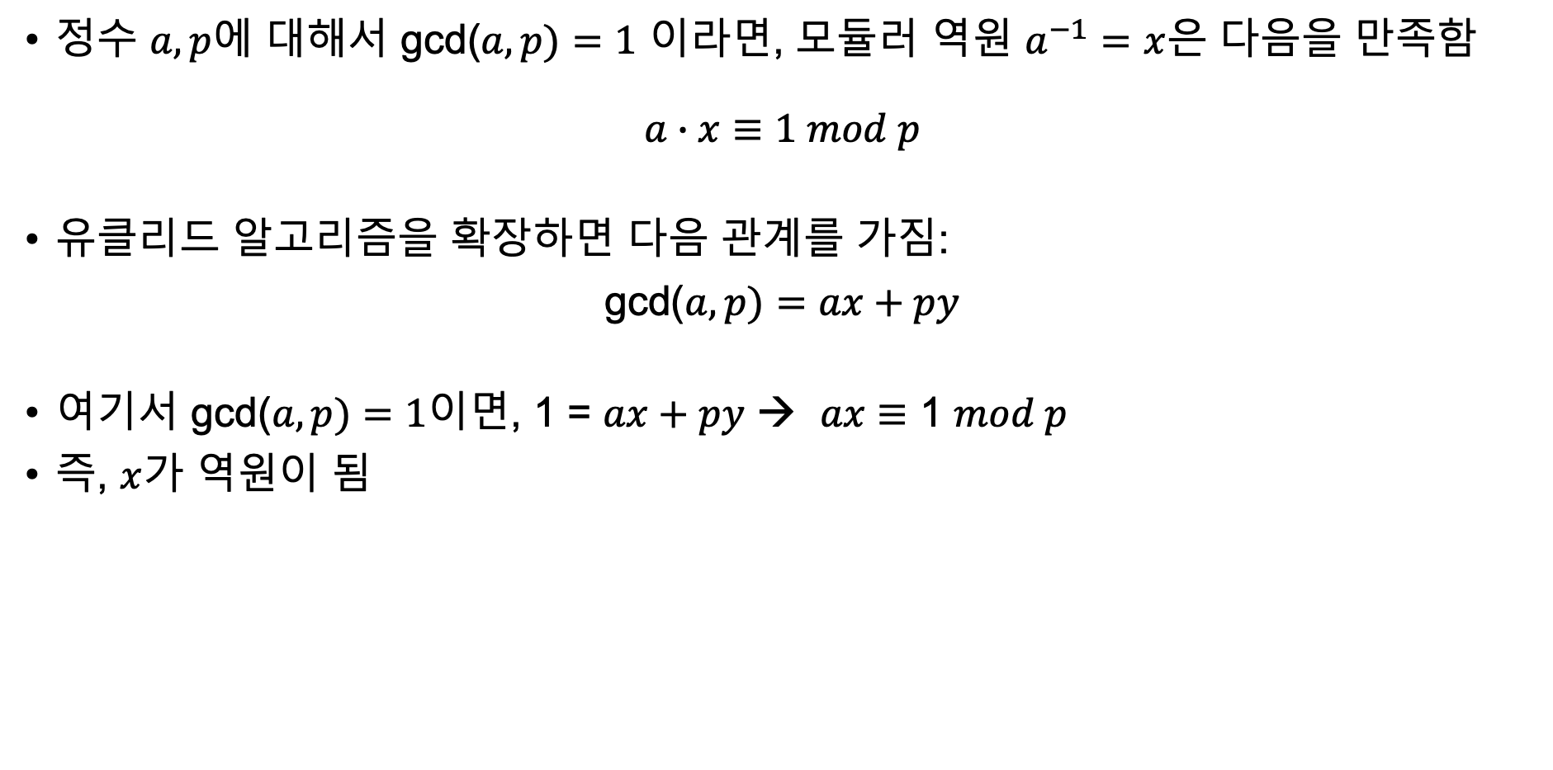
확장 유클리드 알고리즘 (Extended Euclidean Algorithm, EEA)
정수 $a,p$에 대해서 gcd($a,p)=1$ 이라면, 모듈러 역원 $a^{−1}=x$은 다음을 만족함
$$a∙x≡1 mod p$$
유클리드 알고리즘을 확장하면 다음 관계를 가짐:
gcd($a,p)=$ $ax+py$
여기서 gcd($a,p)=1$이면, 1 = $ax+py$ → $ax≡$ 1 $mod p$
즉, $x$가 역원이 됨

Slide 9
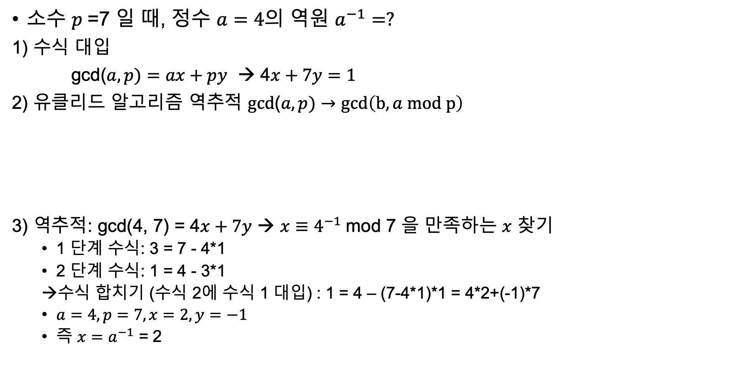
확장 유클리드 알고리즘 (EEA)
소수 $p$=7 일 때, 정수 $a=4$의 역원 $a^{−1}=?$
1) 수식 대입
gcd($a,p)=$ $ax+py$ → 4$x+7y=1$
2) 유클리드 알고리즘 역추적 $gcd$($a,p)→gcd\left(b,a mod p\right)$
3) 역추적: gcd(4, 7) = 4$x+7y$ → $x≡4^{−1}$mod 7 을 만족하는 $x$ 찾기
1 단계 수식: 3 = 7 - 4*1
2 단계 수식: 1 = 4 - 3*1
수식 합치기 (수식 2에 수식 1 대입) : 1 = 4 – (7-4*1)*1 = 4*2+(-1)*7
$a=4, p=7, x=2, y=−1$
즉 ${x=a}^{−1}$ = 2
단계 | p / a | 몫(q) | 나머지(r) | 식
1 | 7 / 4 | 1 | 3 | 7 = 4*1 + 3
2 | 4 / 3 | 1 | 1 | 4 = 3*1 + 1
3 | 3 / 1 | 3 | 0 | 종료

Slide 10
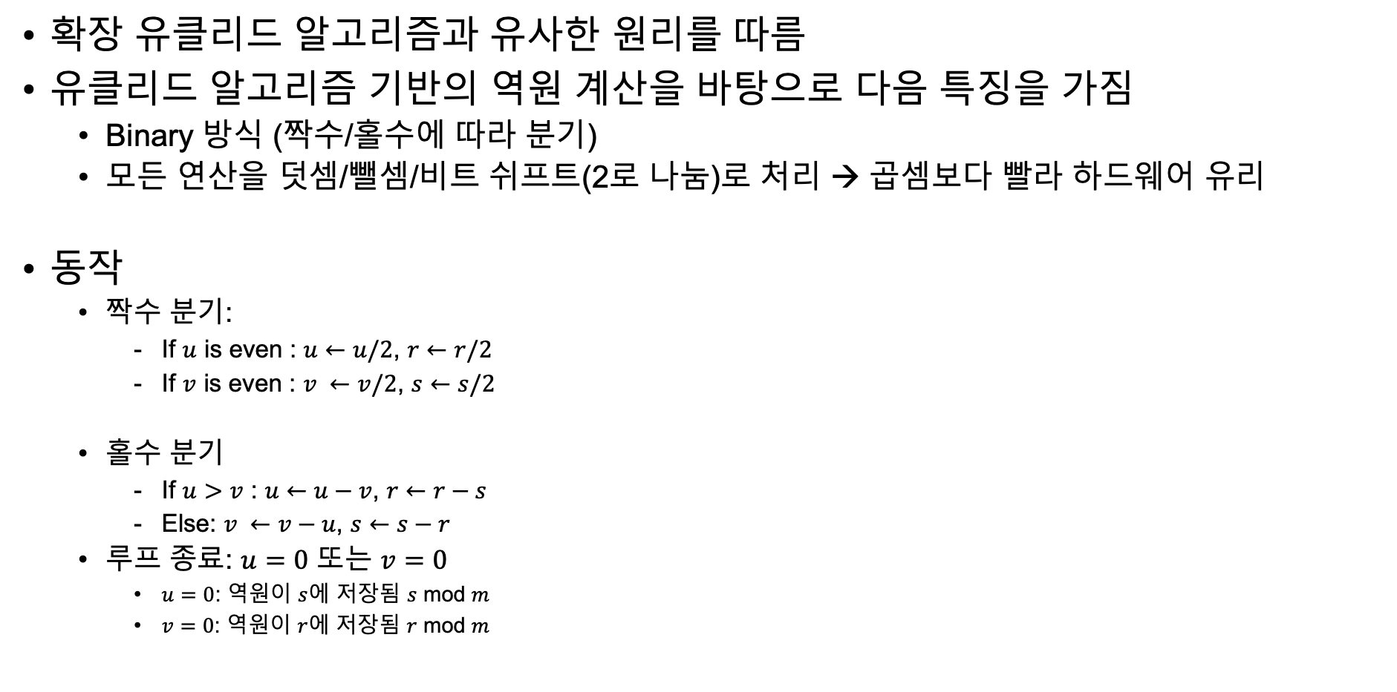
Kaliski’s algorithm
확장 유클리드 알고리즘과 유사한 원리를 따름
유클리드 알고리즘 기반의 역원 계산을 바탕으로 다음 특징을 가짐
Binary 방식 (짝수/홀수에 따라 분기)
모든 연산을 덧셈/뺄셈/비트 쉬프트(2로 나눔)로 처리 → 곱셈보다 빨라 하드웨어 유리
동작
짝수 분기:
If $u$ is even : $u←u/2$, $r←r/2$
If $v$ is even : $v ←v/2$, $s←s/2$
홀수 분기
If $u>v$ : $u←u−v$, $r←r−s$
Else: $v ←v−u$, $s←s−r$
루프 종료: $u=0$ 또는 $v=0$
$u=0$: 역원이 $s$에 저장됨 $s$ mod $m$
$v=0$: 역원이 $r$에 저장됨 $r$ mod $m$

Slide 11
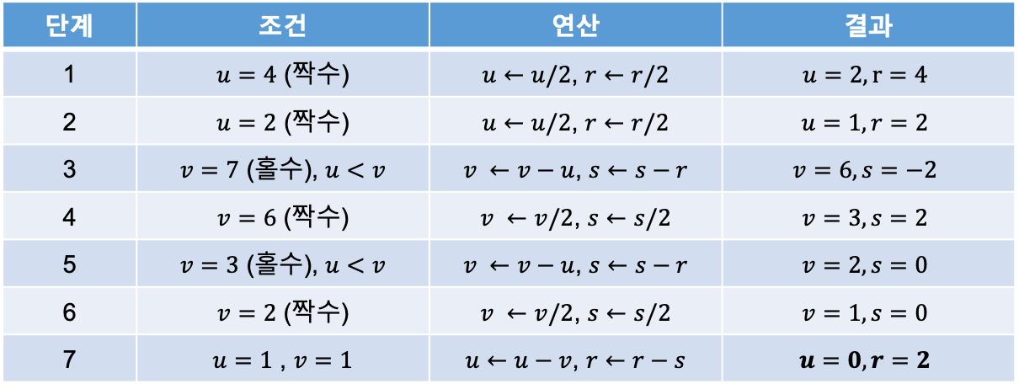

Kaliski’s algorithm
소수 $m=7$ 일 때, 정수 $a=4$의 역원 $a^{−1}=?$
1) 초기값 설정
$$u=4, v=7, r=1, s=0$$
$u$, $v$: GCD 추적용 $r$, $s$: 계수 추적용 (역원 계산 결과가 저장됨)
단계 | 조건 | 연산 | 결과
1 | $u=4$ (짝수) | $u←u/2$, $r←r/2$ | $$u=2, r=4$$
2 | $u=2$ (짝수) | $u←u/2$, $r←r/2$ | $$u=1,r=2$$
3 | $v=7$ (홀수), $u<v$ | $v ←v−u$, $s←s−r$ | $$v=6,s=−2$$
4 | $v=6$ (짝수) | $v ←v/2$, $s←s/2$ | $$v=3,s=2$$
5 | $v=3$ (홀수), $u<v$ | $v ←v−u$, $s←s−r$ | $$v=2,s=0$$
6 | $v=2$ (짝수) | $v ←v/2$, $s←s/2$ | $$v=1,s=0$$
7 | $u=1$ , $v=1$ | $u←u−v$, $r←r−s$ | $$u=0,r=2$$
종료 조건: u=0
역원(r) = 2

